Slide 1

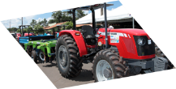






Superintendência do Desenvolvimento do Centro-Oeste
Sudeco
Audiência Pública
Comissão de Desenvolvimento Regional e Turismo
Senado Federal - CDR
Brasília (DF),
29 de abril de 2015

Slide 2
SUDECO
1967
Após a publicação do Decreto-Lei n° 200, de 25 de fevereiro, foi criada, por meio da Lei nº 5365/67, a Superintendência do Desenvolvimento do Centro-Oeste – Sudeco;
1990
extinção;
2009
aprovação da Lei Complementar nº 129/90, que recria a SUDECO como autarquia especial, vinculada ao Ministério da Integração Nacional.

Slide 3
SUDECO
Instrumentos de ação:
Plano Regional de Desenvolvimento do Centro-Oeste
Fundo Constitucional de Financiamento do Centro-Oeste (FCO)
Fundo de Desenvolvimento do Centro-Oeste (FDCO)
Programas de transferências voluntárias
Outros instrumentos definidos em lei

Slide 4
PNDR
A Política Nacional de Desenvolvimento Regional (PNDR) tem como objetivo a redução das desigualdades de nível de vida entre as regiões brasileiras e a promoção da equidade no acesso a oportunidades de desenvolvimento.
É o instrumento que orienta os programas e ações de desenvolvimento regionais e define, no § 4º do art. 3º do Decreto nº 6.047/2007, as áreas prioritárias a serem desenvolvidas pela Sudeco na Região Centro-Oeste. São elas:
  Região Integrada de Desenvolvimento do Distrito Federal e Entorno (Ride);
  Faixa de Fronteira;
  Mesorregião de Águas Emendadas.
*Tramita no Congresso Nacional projeto de lei da nova PNDR.

Slide 5
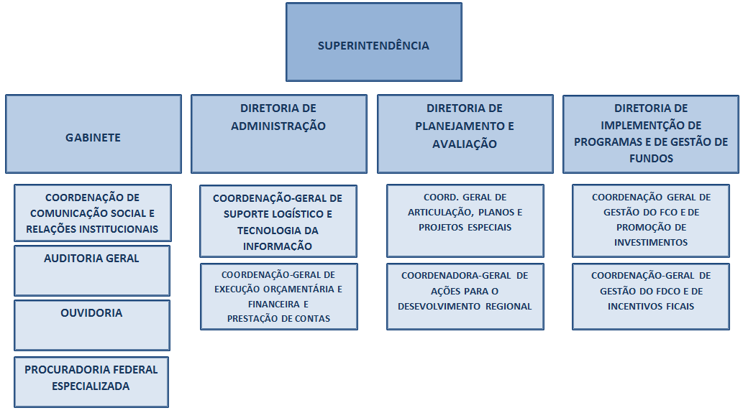

Reestruturação da SUDECO
Publicado o decreto nº 8.277, de 27 de junho de 2014, com a estrutura regimental e o quadro demonstrativo dos cargos em comissão e das funções de confiança da Sudeco.

Slide 6
Ações de Organização Interna
Concurso Público
Em 2013, foram nomeados e tomaram posse os primeiros candidatos para o preenchimento de 100 cargos de nível médio e superior;
Plano de Reestruturação - criado em 27 de junho de 2014, com a publicação do Decreto n° 8.277;
Comissão de Ética - instituição da Comissão de Ética da Sudeco, pela portaria n° 142, de 22 de julho de 2014;

Slide 7
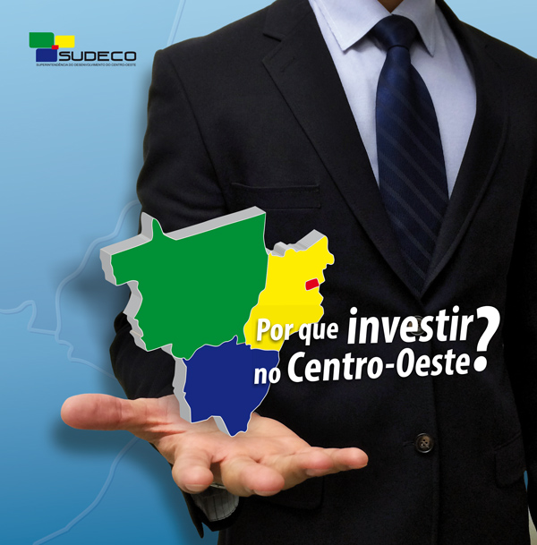
Projetos e Ações
Orçamento Impositivo – A superintendência conveniou cerca de 100% das ações do orçamento impositivo (46 convênios);
Cartilha ( Por que investir no Centro – Oeste?) – descreve oportunidades de investimento na região Centro – Oeste;
Cartilha (Alocação de Emendas) – possui os critérios e as prioridades da Sudeco para alocação de recursos orçamentários oriundos de Emendas Parlamentares, Emendas de Bancadas ou Emendas de Comissão e do Relator Geral, propostos ao Orçamento Geral da União (OGU);

Slide 8
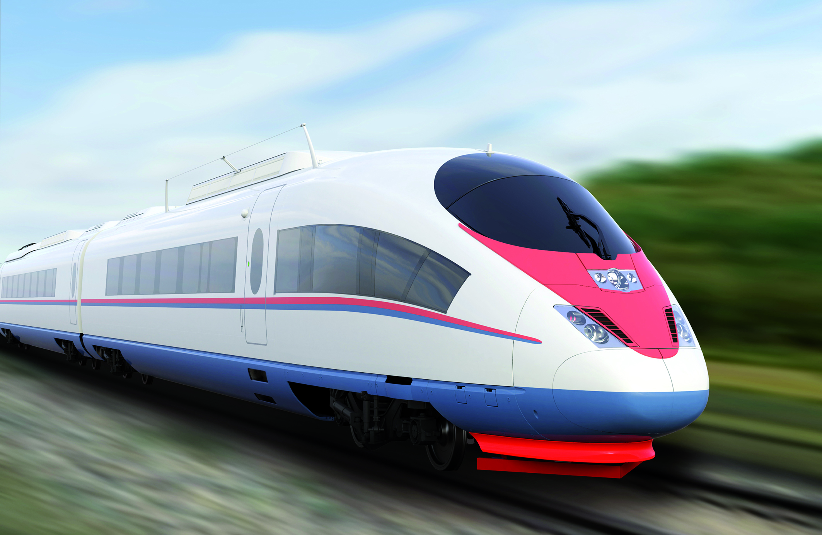
Projetos e Ações
Vistoria e contratação – designado grupo de trabalho para elaboração de termo de referência para contratação de apoio técnico especializado;
Compra de equipamentos de engenharia - Materiais de apoio para vistorias;
Trem Brasília-Luziânia – Em análise pela área técnica os produtos 1 e 2 referentes ao estudo de viabilidade – EVTEA Brasília-Luziânia;
Trem Brasília-Anápolis-Goiânia – Apresentados e aprovados os 5 produtos referentes ao EVTEA BSB-Anápolis-Goiânia. Fase de definição dos traçados das premissas vocacionais da ferrovia.

Slide 9
Projetos e Ações
Parceria Sudeco e Senir - transferência à Sudeco da gestão e da fiscalização de projetos da SENIR (R$ 430 milhões).
  Iniciativas da agricultura irrigada para a promoção do desenvolvimento e o combate às desigualdades regionais, como a implantação de sistemas e projetos de irrigação, a elaboração de estudos e a implantação de obras.
Erva-Mate
  Objetivo: de resgatar e estimular a produção da erva mate;
  Parceria entre a Sudeco, Governo do Mato Grosso do Sul e instituições privadas;
  R$ 5 milhões investidos em ações para fortalecer a cadeia produtiva em 15 municípios.
  Parceria Sudeco e BNDES– Celebração de projetos para o desenvolvimento regional. Acordo para a execução de cinco projetos em áreas estratégicas de atuação da Sudeco: Cadeia do leite em Mato Grosso e Mato Grosso do Sul; Frutos do Cerrado e Cadeia dos Resíduos Sólidos de Luziânia e Cidade Ocidental (GO).

Slide 10
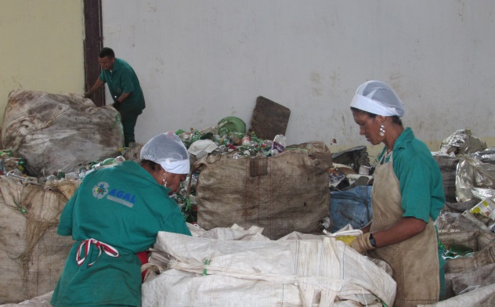
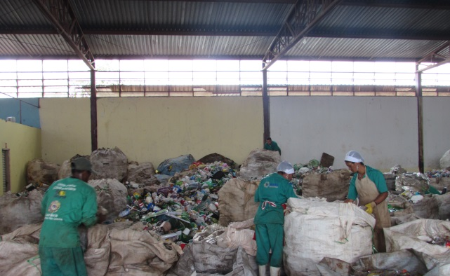
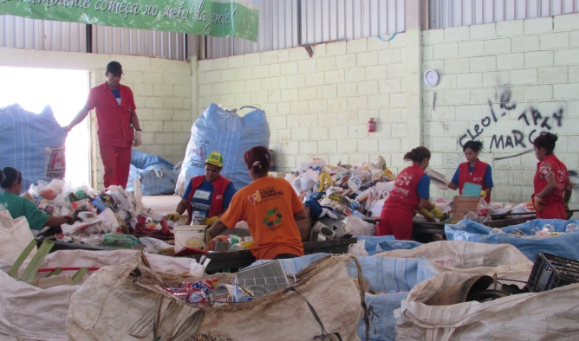
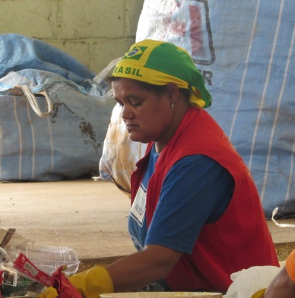
Projetos e Ações
Capacitação e Desenvolvimento da Cadeia Produtiva dos Resíduos Sólidos Urbanos
  72 Cursos (Empreendedorismo, Gestão de Negócios, Compras Governamentais, Captação de Recursos, entre outros);
  40 palestras de sensibilização;
  40 oficinas temáticas;
  100 empresas atendidas em consultorias (Individuais e Coletivas);
  2.000 (duas mil) pessoas capacitadas.

Slide 11
Projetos e Ações
Parque Tecnológico Internacional (PTIn) - na região de Fronteira Brasil-Paraguai, em Ponta Porã (MS). A iniciativa tem o objetivo de criar mecanismos para ocupação produtiva da Faixa de fronteira. Além do estudo de viabilidade do PTIn, a Sudeco participou na articulação para a cessão da área de instalação do Parque pelo Ministério da Defesa;
Cerrado de pé – Projeto Rota Sociobiodiversidade do Cerrado – 15 municípios goianos.
Objetivo: Capacitar os produtores com noções básicas para a elaboração d e projetos no âmbito do agroextrativismo.

Slide 12
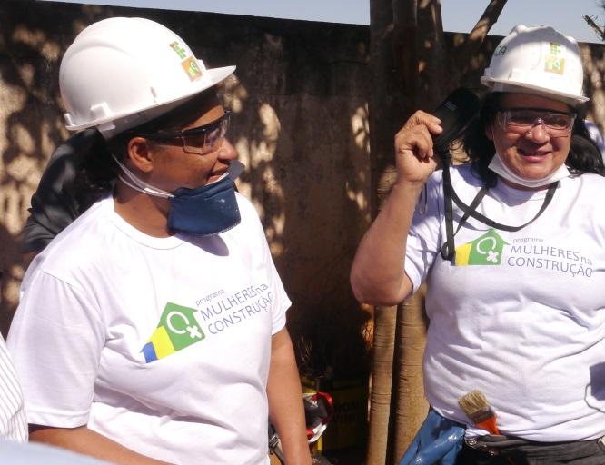
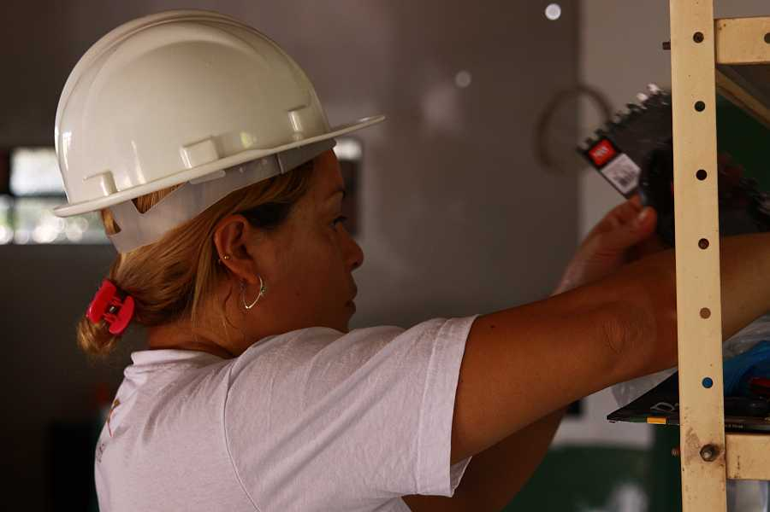
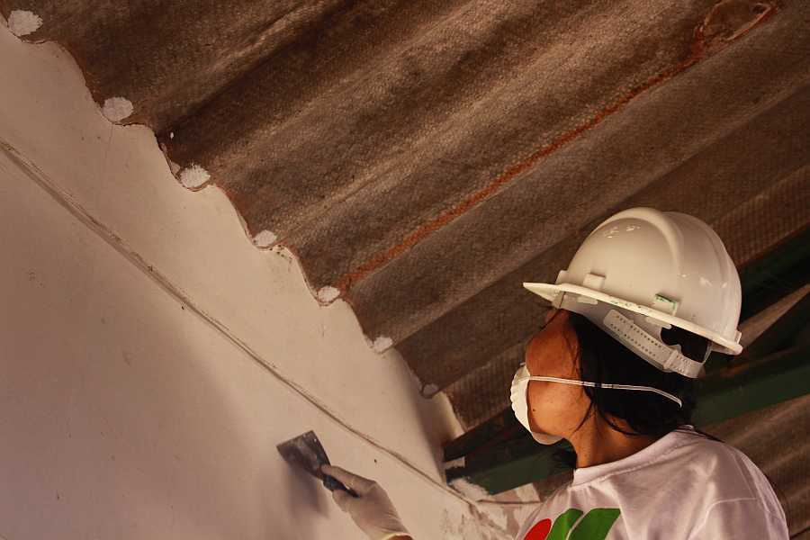
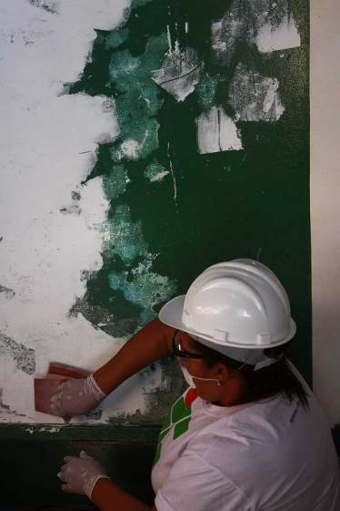
Projetos e Ações
Mulheres na construção – Retomada do projeto em 2015 - visa à capacitação técnica de mulheres na construção civil, na Região Integrada de Desenvolvimento do Distrito Federal e Entorno.
Mulheres que fazem – Capacitação de mulheres para atividades não habituais.

Slide 13
Conselhos e Comitês
CRIFF - Comitê Regional das Instituições Financeiras Federais (Criff) - integração das ações de apoio financeiro aos projetos de infraestrutura e de serviços públicos, e aos empreendimentos produtivos de grande relevância para a região Centro-Oeste.
COARIDE - Conselho Administrativo da Região Integrada de Desenvolvimento do Distrito Federal e Entorno – coordenação das atividades a serem desenvolvidas na Ride-DF.
CASE - Comitê de Articulação das Secretarias de Estado - com o objetivo de propiciar a cooperação mútua entre os entes federados, de implementar programas e projetos de interesse estratégico para o desenvolvimento regional, e de discutir as prioridades para aplicação de recursos.
CONDEL – Conselho Deliberativo do Desenvolvimento do Centro-Oeste (CONDEL/SUDECO) - instância de deliberação superior da Superintendência do Desenvolvimento do Centro-Oeste – Sudeco e de natureza permanente.

Slide 14
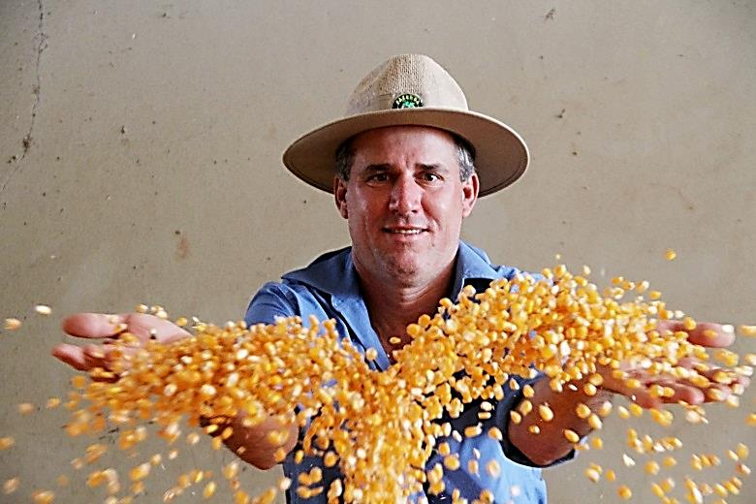
FCO
Fundo Constitucional de Financiamento
do Centro-Oeste

Slide 15
FCO
Histórico (grandes números de 1989 a fev / 2015):
  Aportes do Tesouro Nacional: R$ 22,3 bilhões.
  Quantidade de operações contratadas: 878,7 mil.
  Valor das operações contratadas: R$ 49,9 bilhões.
  Empregos gerados/mantidos: 5,5 milhões.
  100% dos municípios atendidos.
  Saldo de financiamentos: 20,7 bilhões.

Slide 16
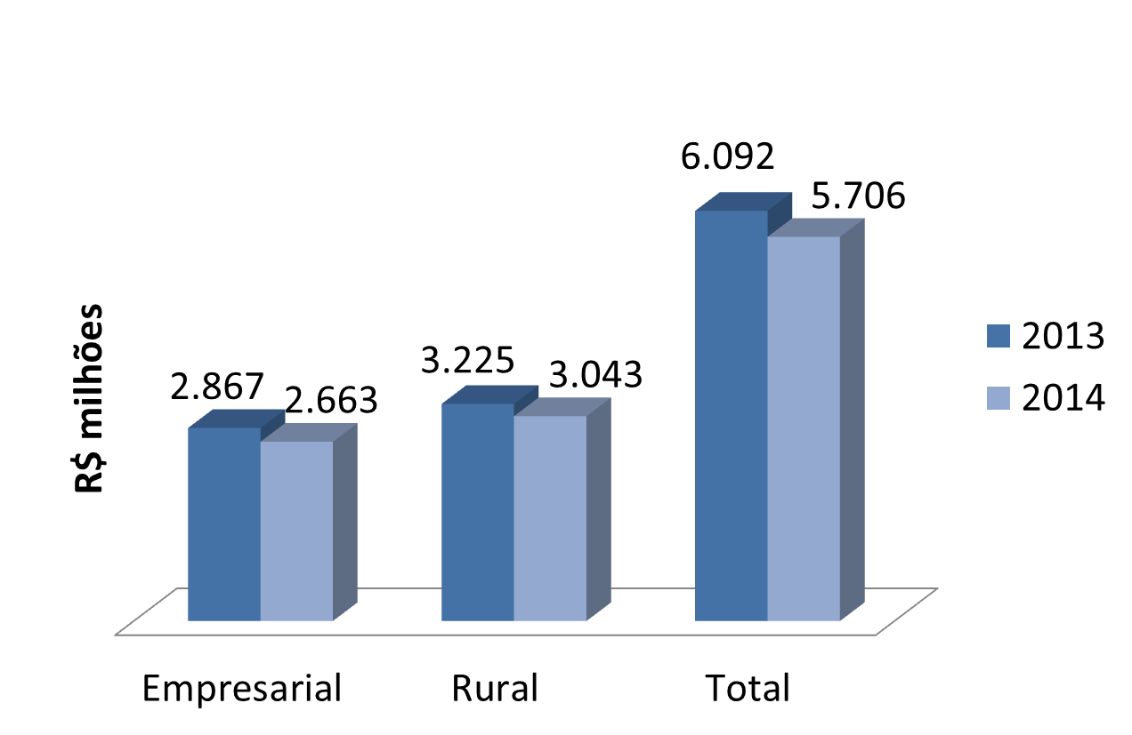
FCO
Contratações por Setor (2013 x 2014)
Δ= -6,3%
Δ= -7,1%
Δ= -5,6%

Slide 17
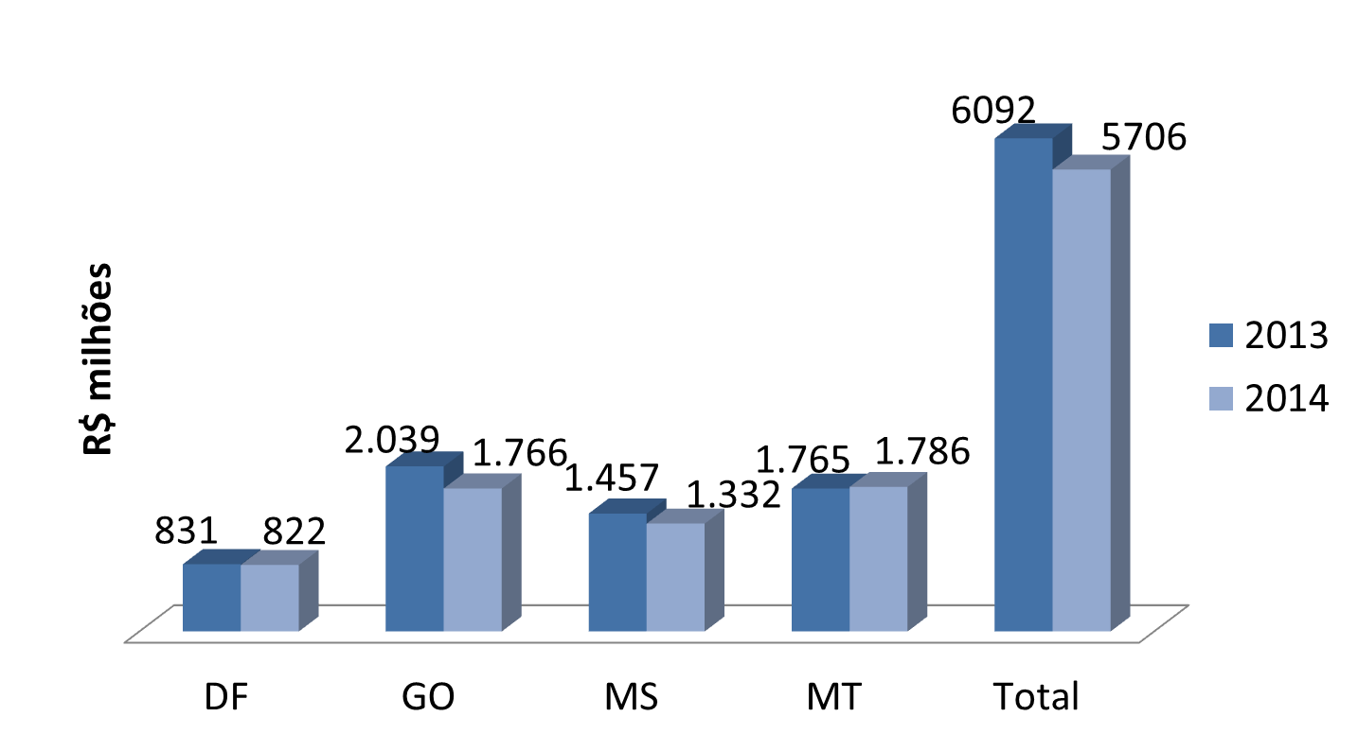
FCO
Contratações por UF (2013 x 2014)
Δ= -6,3%
Δ= -1,0%
Δ= -13,4%
Δ= -8,6%
Δ= 1,2%

Slide 18
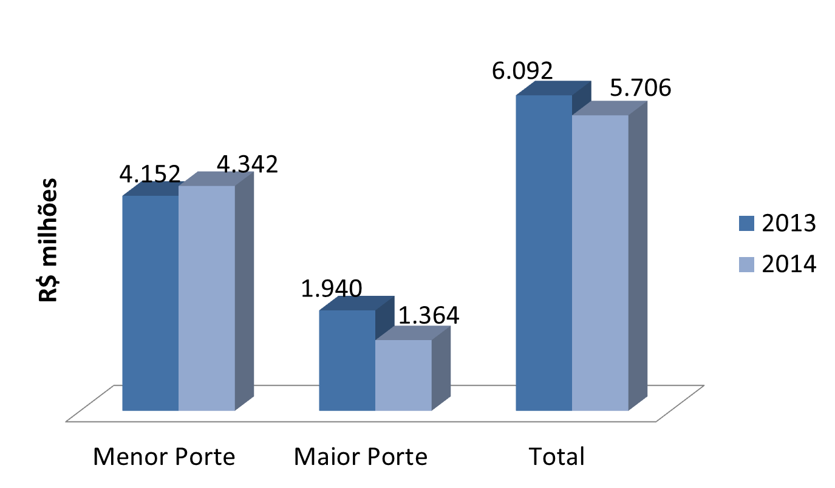
FCO
Contratações por Porte (2013 x 2014)
Δ= -6,3%
Δ= 4,6%
Δ= -29,7%

Slide 19
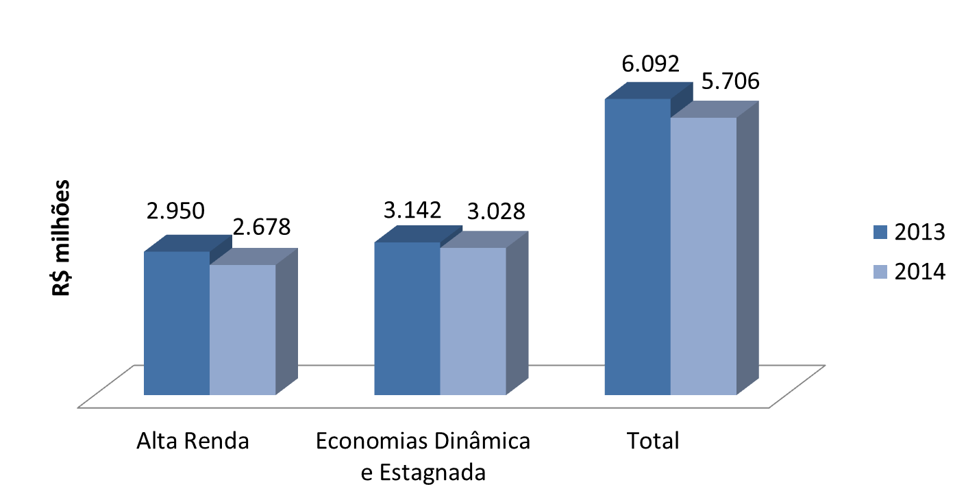
FCO
Contratações por Tipologia (2013 x 2014)
Δ= -6,3%
Δ= -9,2%
Δ= -3,6%

Slide 20
FCO
Contratações de 2011 a 2014 por Setor, Porte e UF:
Setor | 2011 | 2012 | 2013 | 2014 | Total
Empresarial | 2.946,4 | 2.546,8 | 2.867,2 | 2.663,0 | 11.023,3
Rural | 2.600,2 | 3.314,2 | 3.224,9 | 3.043,4 | 12.182,7
Total | 5.546,6 | 5.861,0 | 6.092,1 | 5.706,4 | 23.206,1
Porte | 2011 | 2012 | 2013 | 2014 | Total
Menor | 4.027,4 | 4.005,1 | 4.151,6 | 4.342,3 | 16.526,3
Maior | 1.519,3 | 1.855,9 | 1.940,5 | 1.364,1 | 6.679,8
Total | 5.546,6 | 5.861,0 | 6.092,1 | 5.706,4 | 23.206,1
UF | 2011 | 2012 | 2013 | 2014 | Total
DF | 410,5 | 545,4 | 832,8 | 822,2 | 2.610,9
GO | 2.061,0 | 1.869,2 | 2.037,3 | 1.766,3 | 7.733,8
MS | 1.178,9 | 1.623,6 | 1.457,1 | 1.331,9 | 5.591,4
MT | 1.896,2 | 1.822,8 | 1.764,9 | 1.786,1 | 7.270,0
Total | 5.546,6 | 5.861,0 | 6.092,1 | 5.706,4 | 23.206,2

Slide 21
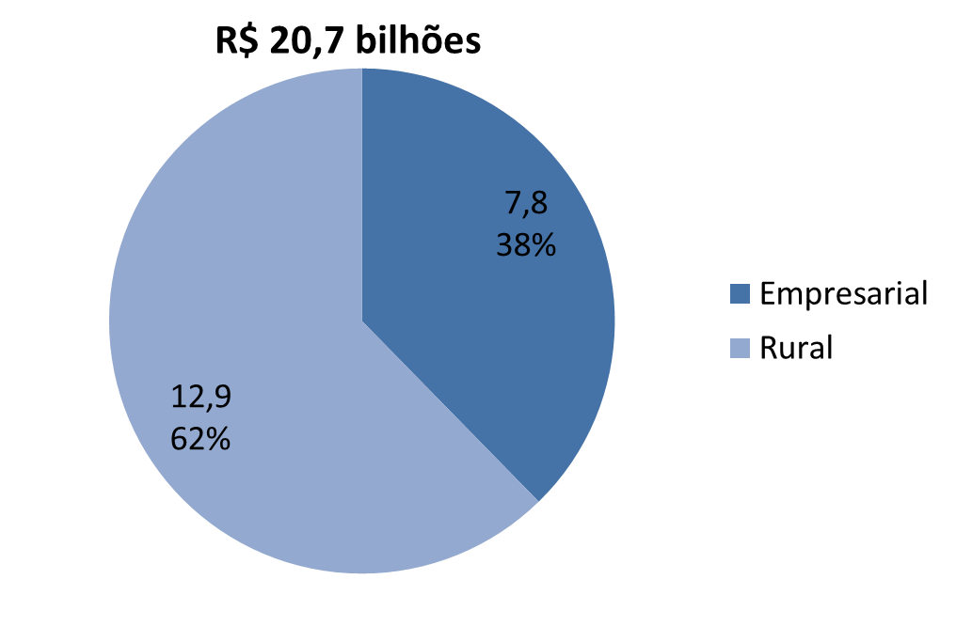
FCO
Saldo de Financiamentos
  Posição: fevereiro/2015

Slide 22
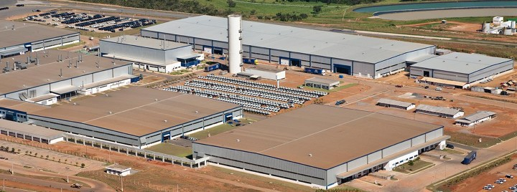
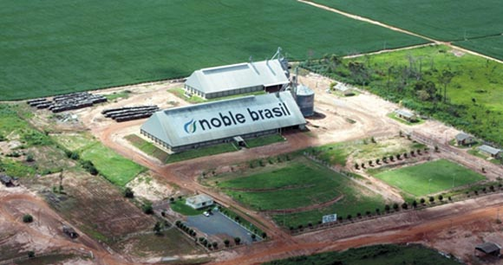
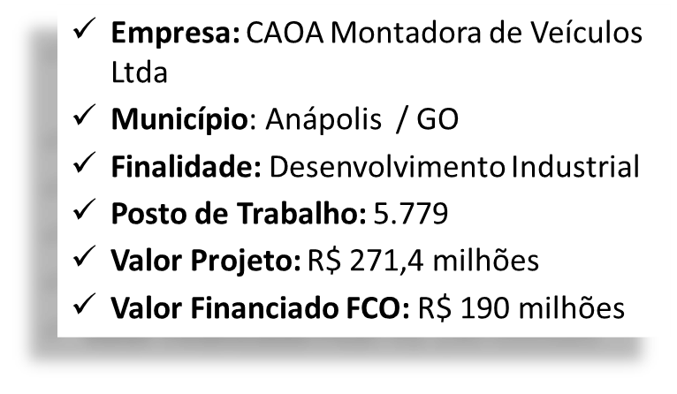
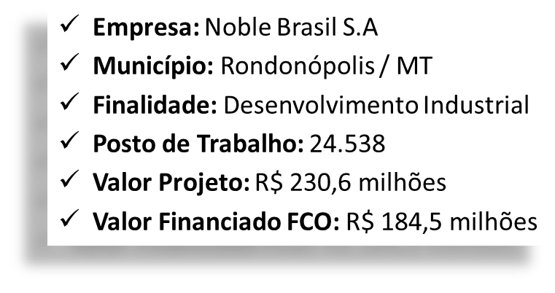
Exemplos de Projetos apoiados

Slide 23
FCO
Destaques da gestão 2011 - 2014
Intensificação das ações de divulgação, por meio da realização de cerca de 170 Seminários “FCO Itinerante”.
Revisão das condições de financiamento e criação de novas linhas junto ao Condel.
Lançamento do Cartão FCO Empresarial pelo BB.
Credenciamento de novos agentes operadores.
Celebração de acordo de cooperação com o MDIC para promoção e Atração de Investimentos (RENAI).
Instalação do Condel/Sudeco (13.11.2012), do CRIFF (27.11.2013), do CASE (16.10.2014).
Instalação Ouvidoria do FCO (25.03.2014).

Slide 24
Previsão Orçamentária para 2015
R$ milhões
Origem | Valor
Repasses do Tesouro Nacional | 2.301,6
Retornos de Financiamento | 3.868,8
Resultado Operacional | 165,0
Disponibilidades do Exercício Anterior | 255,0
Recursos Comprometidos | (563,1)
Total | 6.027,3
UF | DF* | GO | MS | MT | Região
Empresarial | 916,2 | 874,0 | 693,1 | 874,0 | 3.357,2
Rural | 229,0 | 874,0 | 693,1 | 874,0 | 2.670,1
Total | 1.145,2 | 1.747,9 | 1.386,3 | 1.747,9 | 6.027,3
* Inclusive entorno (exceto MG)

Slide 25
FCO
Perspectivas ou desafios para 2015
Priorização de projetos que contribuam para a redução das desigualdades regionais.
Incremento de contratações junto ao público de menor porte.
Incremento de financiamentos de ciência, tecnologia e inovação, de agropecuária irrigada e de conservação da natureza.
100% de cobertura dos municípios.
Revisão das condições de financiamento.
Intensificação das ações de divulgação (FCO Itinerante).
Revisão de indicadores e metas quantitativos e criação de qualitativos (avaliação de impactos).

Slide 26
FCO
Estimativa de Investimentos para os próximos 4 anos
R$ bilhões
2015 | 2016 | 2017 | 2018 | Total
6,0 | 5,5 | 5,7 | 5,9 | 23,1

Slide 27
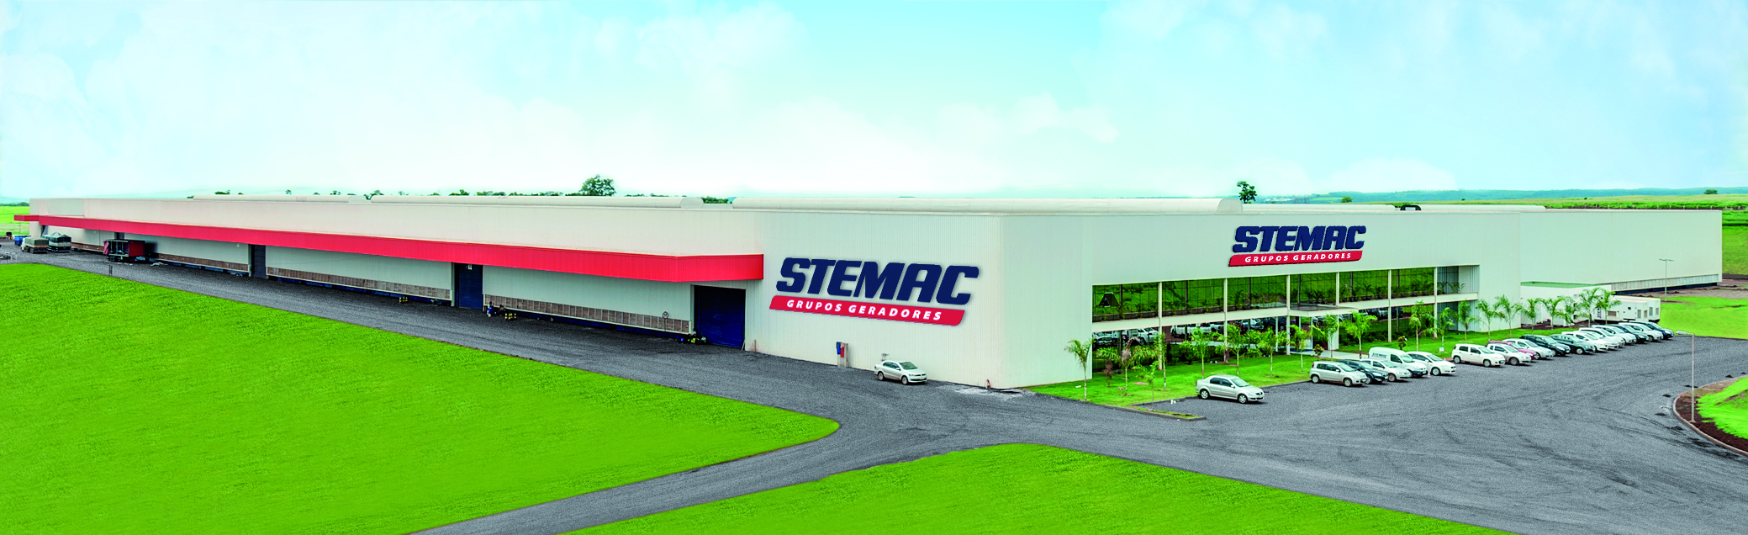
FDCO
Fundo de Desenvolvimento do Centro-Oeste

Slide 28
FDCO
O Fundo de Desenvolvimento do Centro-Oeste (FDCO) foi criado pela Lei Complementar n.º 129, de 08.01.2009, e regulamentado pelo Decreto n.º 8.067, de 14.08.2013.
Tem a finalidade de assegurar recursos para a realização de investimentos na área de atuação da Sudeco em infraestrutura, serviços públicos e empreendimentos produtivos de grande capacidade germinativa de novos negócios e atividades produtivas.
Condições favorecidas e diferenciadas:
- Taxas de juros reduzidas: de 7,5% a 9% ao ano;
- Prazos: até 20 anos para projetos de infraestrutura e até 12 anos para os demais projetos, incluindo-se o período de carência de até 1 anos.

Slide 29
FDCO
Projetos contratados em 2014:
INVESTIMENTO TOTAL POR SETOR
R$ Milhões
Industria Automotiva | Industria de Equipamentos e Aparelhos para Distribuição de Energia Elétrica
1.285,51 | 150,26
EMPRESAS
R$ 1.285,51 milhões: MMC Automotores do Brasil Ltda
R$ 150,26 milhões: STEMAC S/A Grupos Geradores

Slide 30
FDCO
Perspectivas de investimentos em Infraestrutura
R$ Milhões
UF | SETOR | INVEST. TOTAL | PART. FDCO
MT | Transporte (Rodovia) | 2.556,43 | 500,00
GO | Transporte (Rodovia) | 1.776,97 | 500,00
 | TOTAIS ===== > | 4.333,40 | 1.000,00
EMPRESAS
MT: CONCESSIONÁRIA ROTA DO OESTE
GO: MGO RODOVIAS

Slide 31
FDCO
Perspectivas de investimentos em outros setores
R$ Milhões
UF | SETOR | INVEST. TOTAL | PART. FDCO
MS | Industria | 610,79 | 274,85
GO | Industria | 686,60 | 270,09
GO | Saúde-Serviços Hospitalares | 76,72 | 30,89
 | TOTAIS:===== > | 1.374,11 | 575,83
EMPRESAS
MS: ADM DO BRASIL LTDA – INDUSTRIA ALIMENTOS
GO: CPX GOIANA MINERAÇÃO – INDUSTRIA DE CIMENTO
GO: HOSPITAL LUCIO REBELO LTDA

Slide 32
FDCO
PERSPECTIVAS PARA 2015
Contratação de 100% dos recursos empenhados.
Empenho do orçamento total previsto.
Potencialização dos recursos do FDCO.
“ROAD SHOW” para apresentar o FDCO ao Setor Produtivo.
Revisão dos normativos e procedimentos operacionais.

Slide 33
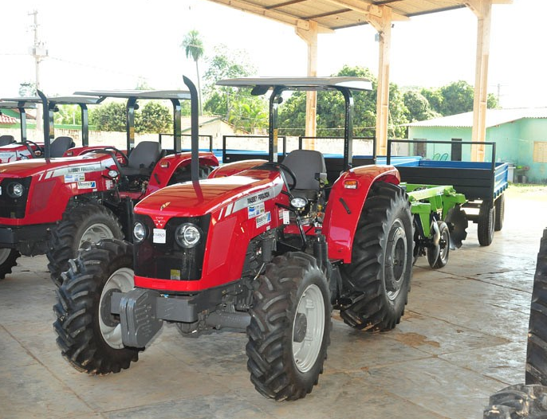
Convênios

Slide 34
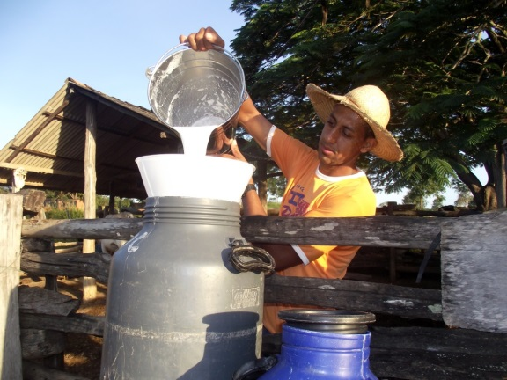
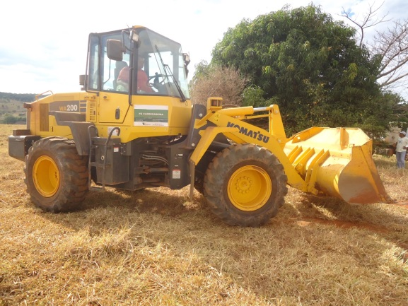
Convênios
Parcerias para garantir o desenvolvimento da região.
Emendas parlamentares/ Plano de Ação da Sudeco.
Produção de leite em Bonfinópolis de Minas (MG) saltou de 30 mil para 180 mil litros por mês.
Máquina pá carregadeira impulsionou a agricultura familiar do município de Jesúpolis (MG).

Slide 35

Plano Estratégico de Desenvolvimento do Centro-Oeste

Slide 36
Estratégia de Desenvolvimento
O Plano Estratégico de Desenvolvimento caracteriza os estrangulamentos e tem como objetivo promover a inclusão social, a conservação do meio ambiente.
Desenvolvimento regional deve se sustentar em três pilares articulados:
Competitividade
Qualidade de vida
Conservação ambiental

Slide 37
Potencialidades e Estrangulamentos

Slide 38
Potencialidades e vantagens competitivas do
Centro-Oeste
Riqueza dos recursos naturais e da biodiversidade dos seus ecossistemas;
concentração de grande manancial de recursos hídricos (sistema hidrográfico continental e aqüífero Guarani) para usos alternativos (agropecuário, transporte, geração hidrelétrica);
base instalada do agronegócio;
disponibilidade de solo de qualidade para a agropecuária;
capacidade empreendedora e inovadora do empresariado regional;
mercado consumidor regional em formação e expansão;
espaço de integração continental do Brasil (América do Sul) e saída para o Pacífico.

Slide 39
Áreas Perspectivas de investimento
Investimento em infraestrutura econômica e logística;
Projetos de recuperação e aproveitamento do meio-ambiente;
Diversificação da estrutura produtiva;
Adensamento das cadeias produtivas (especialmente do agronegócio);
Investimento em serviços de infraestrutura social e urbana.

Slide 40
Prioridades Institucionais
Proposta para inclusão de programas no PPA;
Apoio a estados e municípios para a diminuição das desigualdades regionais e geração de emprego e renda;
Consolidação da Sudeco como principal ente federal da região Centro-Oeste.

Slide 41
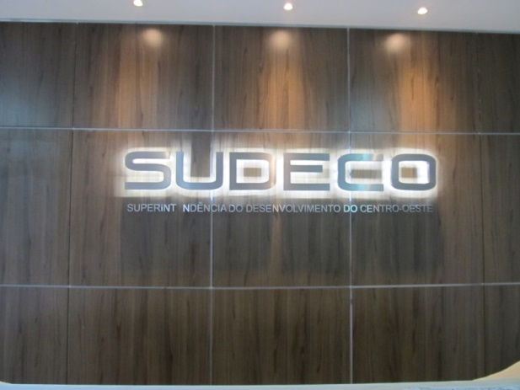
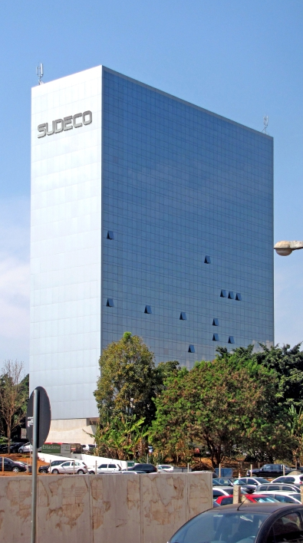
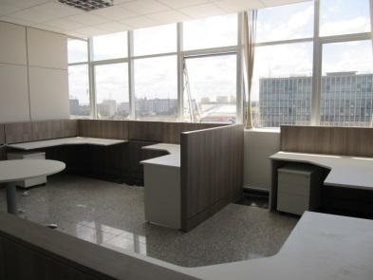
Nova Sede

Slide 42


Cleber Ávila
Superintendente
Superintendência do Desenvolvimento do Centro-Oeste
Ministério da Integração Nacional
Telefone: (61) 3251-8020
E-mail: cleber.avila@integracao.gov.br

